Slide 1
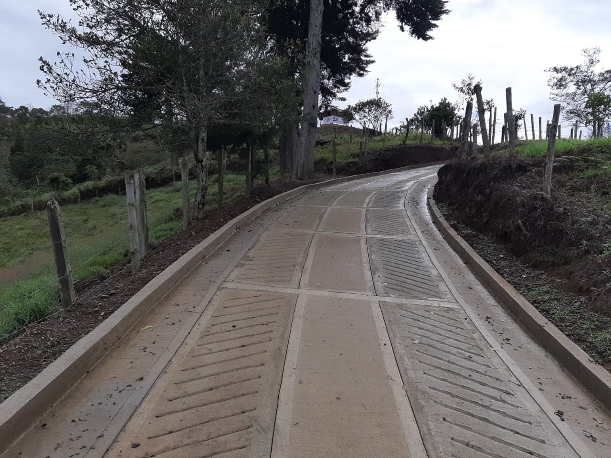
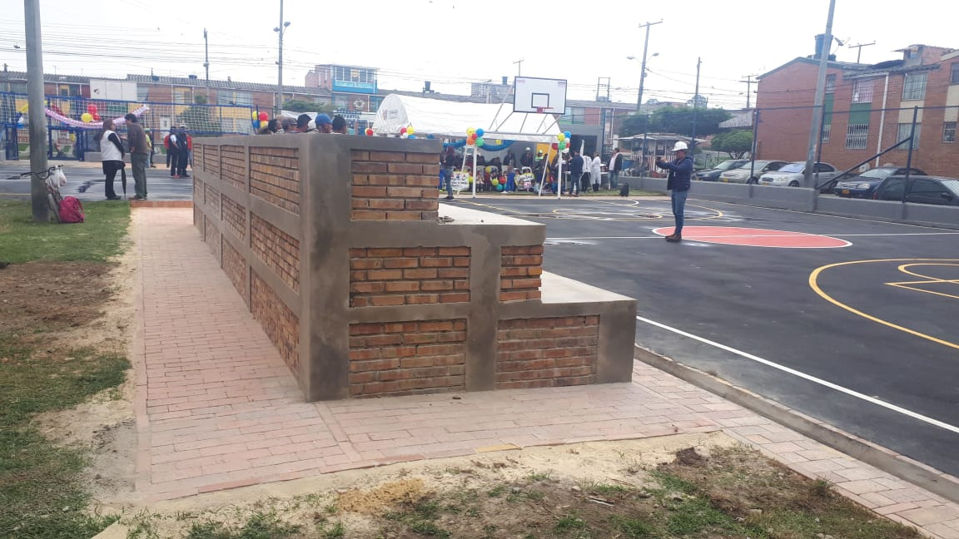
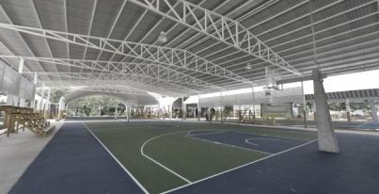




SEGUIMIENTO SEGUNDO SEMESTRE MAPA DE RIESGOS VIGENCIA 2022

Slide 2

MAPA DE RIESGOS DE GESTIÓN DE LA VIGENCIA 2022
PROCESO | NÚMERO DE RIESGO
Evaluación Independiente | 2
Planeación Estratégica | 2
Gestión Comercial y Comunicaciones | 1
Estructuración, Gerencia y Administración de Proyectos | 4
Gestión Documental | 2
Gestión Tecnológica | 3
Talento de Bienestar y del Talento Humano | 2
Gestión Contractual | 2
Gestión Jurídica | 2
Gestión de Atención al Usuario | 1
Gestión Financiera | 3
TOTAL RIESGO 24

Slide 3
MAPA DE RIESGOS DE GESTIÓN DE LA VIGENCIA 2022

Slide 4

MAPA DE RIESGOS DE GESTIÓN DE LA VIGENCIA 2022

Slide 5
MAPA DE RIESGOS DE GESTIÓN DE LA VIGENCIA 2022

Slide 6
MAPA DE RIESGOS DE GESTIÓN DE LA VIGENCIA 2022

Slide 7
MAPA DE RIESGOS DE GESTIÓN DE LA VIGENCIA 2022

Slide 8
MAPA DE RIESGOS DE GESTIÓN DE LA VIGENCIA 2022
Riesgo

Slide 9

MAPA DE RIESGOS DE GESTIÓN DE LA VIGENCIA 2022
Riesgo

Slide 10
MAPA DE RIESGOS DE GESTIÓN DE LA VIGENCIA 2022
Actividades
Riesgo

Slide 11
MAPA DE RIESGOS DE GESTIÓN DE LA VIGENCIA 2022
Actividades
Riesgo

